Slide 1
Segurança na Web
Prof. Paulo Silva

Slide 2
Segurança na Web
Módulo 01 – Fundamentos de Segurança
Módulo 02 – Serviços e Mecanismos
Módulo 03 – Assinatura e Certificados

Slide 3
Avaliação
Projeto de Sistema Seguro
  Várias atividades ao longo da disciplina
Defesa das atividades no último sábado de tarde
    Atendimento dos requisitos
    Aprofundamento\Complexidade
    Conhecimento

Slide 4
Segurança na Web
Módulo 03 – Assinatura e Certificados

Slide 5
Roteiro
Criptografia Assimétrica
Funções hash
Assinatura Digital

Slide 6
Criptografia Assimétrica

Slide 7
Criptografia – Assimétrica
Usa um par de chaves
KR = chave privada
KU = chave pública
Chave Pública: pode ser divulgada
Chave Privada: deve ser mantida em sigilo

Slide 8
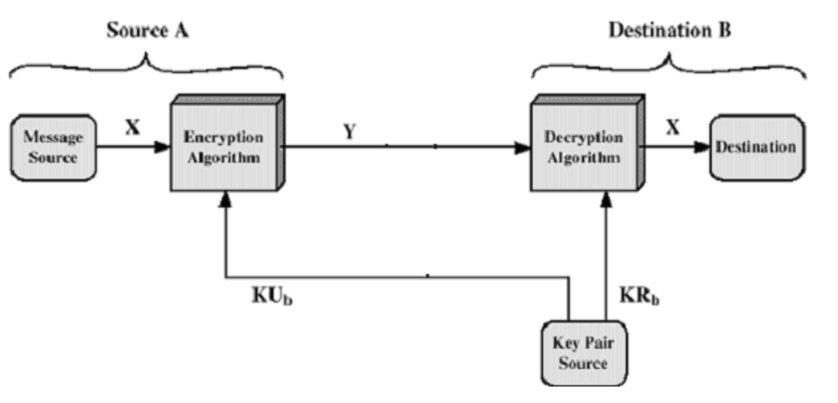
Criptografia – Assimétrica

Slide 9
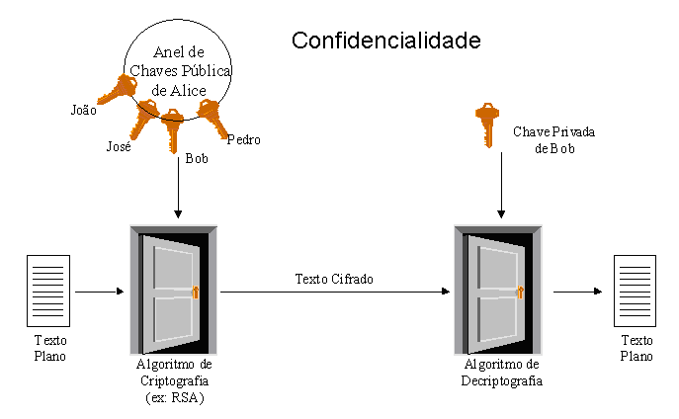
Criptografia – Assimétrica

Slide 10
Faz sentido usar o par de chaves de modo invertido?

Slide 11
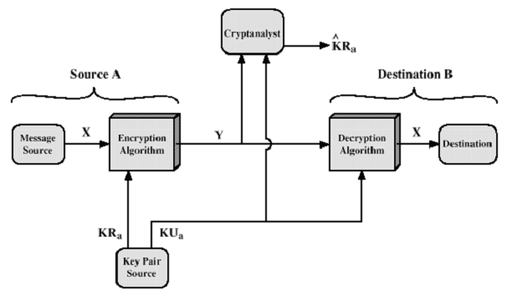
Criptografia Assimétrica

Slide 12
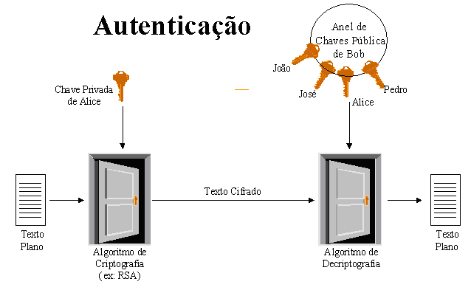
Criptografia Assimétrica

Slide 13
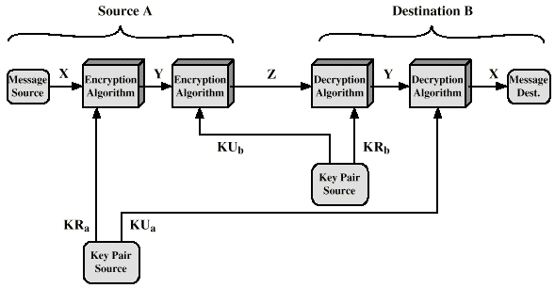
Confidencialidade + Autenticação

Slide 14
Precisa cifrar todo o conteúdo para autenticar?

Slide 15
Hash e algoritmos
Não!!!
Basta cifrar apenas o hash do conteúdo;
O hash irá garantir a autenticidade e a integridade de todo o conteúdo;

Slide 16
Hash e algoritmos
É usado para gerar impressão digital de arquivos (por exemplo);
Também é usado em certificados e assinatura digital;

Slide 17
Hash e algoritmos
Alguns algoritmos são: MD5, SHA-1, SHA-2 ou SHA-256;
SHA é o padrão do NIST;
SHA-224, 256, 384 e 512;

Slide 18
Assinatura Digital

Slide 19
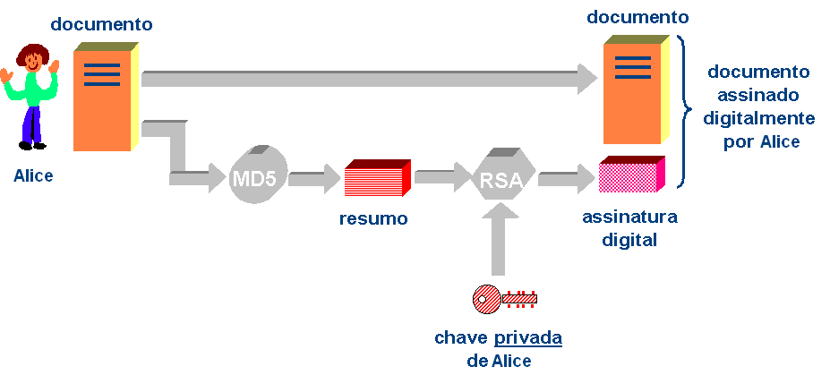
Assinatura Digital – Transmissão

Slide 20
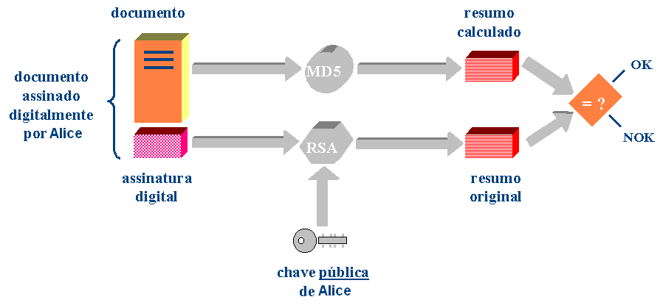
Assinatura Digital – Recepção

Slide 21
Assinatura Digital
Dois principais algoritmos:
  RSA combinado com algum HASH
  DSA ou DSS

Slide 22
Atividade 4 – Assinatura Digital
Implemente uma assinatura RSA em seu projeto:
  Use o fonte AssinaturaRSA como base
Implemente uma assinatura DSA em seu projeto:
  Use o fonte AssinturaDSA como base

Slide 23
Segurança na Web
Distribuição Assimétrica

Slide 24
Distribuição Assimétrica
A chave privada não precisa ser trocada;
Somente o dono acessa a chave privada;
O que é trocado é a chave pública;
Chave pública não precisa de confidencialidade;

Slide 25
Distribuição Assimétrica
A chave pública precisa de integridade!!!
A relação identidade / chave não pode ser alterada;
Um usuário poderia distribuir uma chave em nome de outro usuário;
Alguém deve garantir que a chave corresponde ao dono verdadeiro;

Slide 26
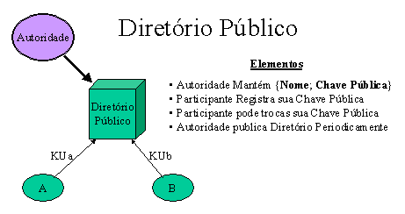
Distribuição Assimétrica

Slide 27
Distribuição Assimétrica
O PGP trabalha com este tipo de distribuição;
http://www.rnp.br/keyserver.php
http://keyserver.cais.rnp.br:11371/
Quem garante a integridade das chaves?
Sistema de confiança mútua!

Slide 28
Atividade EXTRA – Chaves PGP
Encontre uma ferramenta PGP
  Ex. PGPFreeware602
Gere o par de chaves
Adicione sua chave no PGP Cais
Assine uma chave publicada no PGP do Cais

Slide 29
Distribuição Assimétrica
Outra forma é através de certificados de chave pública;
Uma autoridade certificadora assina um certificado;
E garante que a chave pública pertence ao dono verdadeiro;
É preciso confiar na autoridade certificadora;

Slide 30
Distribuição Assimétrica
Um certificado tem:
  Nome do sujeito;
  Chave pública do sujeito;
  A autoridade certificadora;
  A assinatura da autoridade certificadora;

Slide 31
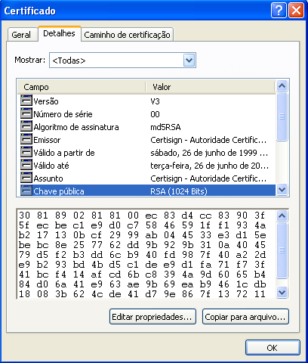

Slide 32
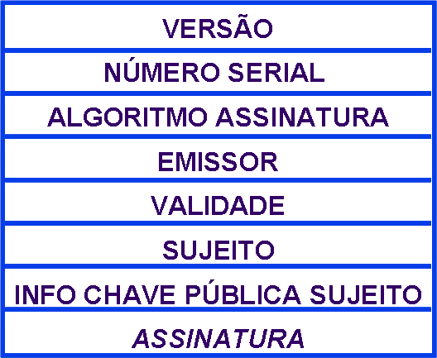
Certificado X.509

Slide 33
Segurança na Web
Infraestrutura de Chaves Públicas com certificados X.509

Slide 34
Autoridades Certificadoras
A autoridade certificadora (CA) é a entidade confiável;
Ela assina digitalmente o certificado;
CA também é responsável por emitir o certificado, renovar a validade e revogar um certificado;

Slide 35
Autoridades Certificadoras
Exemplos de CA são:
  Certsign, CEF, Verisign;
Muitas CAs já estão com o certificado raiz instalado em seu sistema operacional;
O certificado raiz da CA valida o certificado gerado para seus usuários;

Slide 36
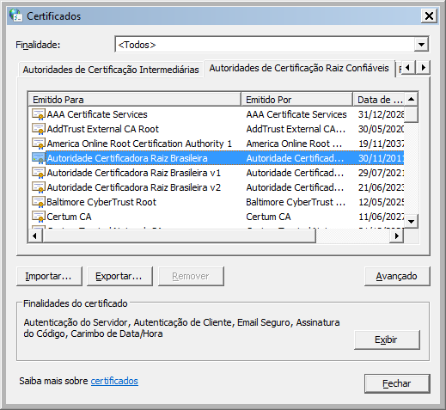
Autoridades Certificadoras

Slide 37
Autoridades Certificadoras
Certificado raiz da CA possui a chave pública da mesma;
Um certificado assinado pela CA foi crifrado com a chave privada da mesma;
A chave pública da CA é usada para verificar a validade de um certificado assinado por ela.

Slide 38
Assinatura do Certificado

Slide 39
Certificado X.509

Slide 40
Verificação do Certificado

Slide 41
Revogação de Certificado
Certificados são criados para serem usados pelo tempo de vida indicado no campo de validade.
Entretanto, alguns casos, não deverá ser mais utilizado.
Exemplo: Chave Privada comprometida.

Slide 42
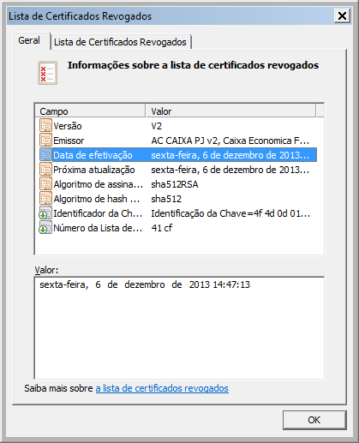
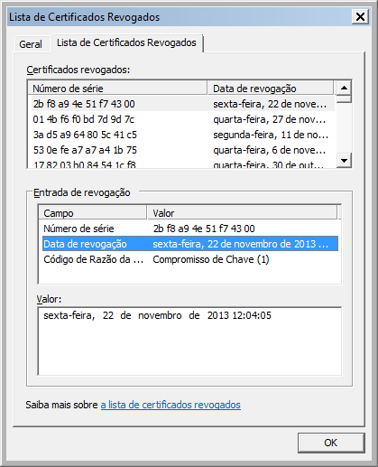

Slide 43
ICP-Brasil
PKI ou ICP é a infra-estrutura que gerencia os certificados digitais;
Define geração, armazenamento, revogação, etc;

Slide 44
ICP-Brasil
AC-Raiz no Brasil é o Instituto Nacional de Tecnologia da Informação (ITI);
Tem por função credenciar os outros participantes da ICP;

Slide 45
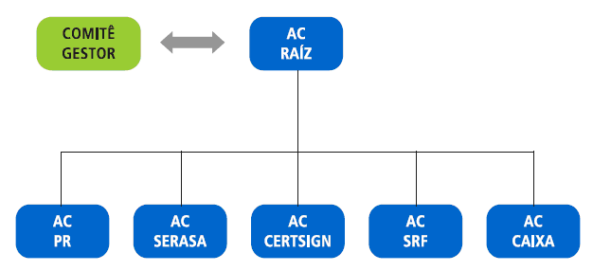
ICP-Brasil

Slide 46
ICP-Brasil
As autoridades de registro:
Estão sempre ligadas a uma CA;
Compete-lhes: identificar, cadastrar usuários, encaminhar solicitações e manter registros de operações;

Slide 47
Atividade 5
Acessar um site do governo sem ICP-Brasil instalada.
Instalar a CA da ICP-Brasil.
Acessar novamente o site do governo.
Encontrar o ponto de distribuição da CRL no certificado. Importar a CRL da ICP-Brasil no sistema.

Slide 48
Certificados em Java
A Ferramenta Keytool

Slide 49
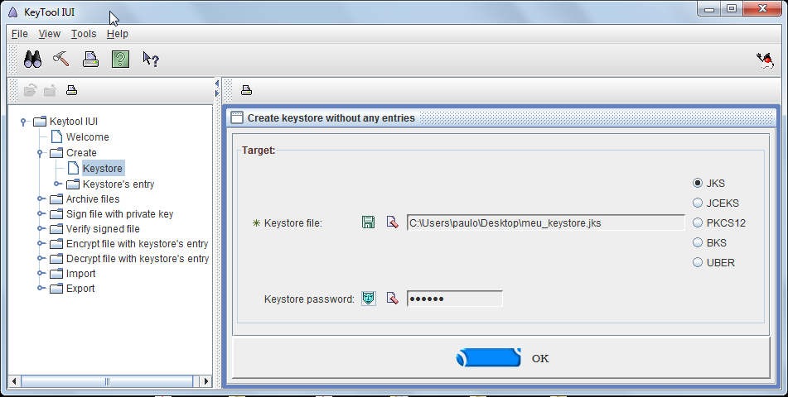
Criação de Keystore

Slide 50
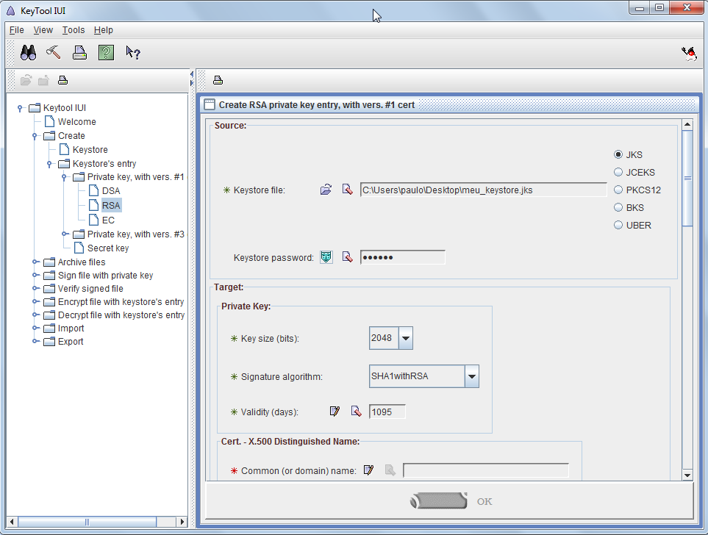
Criação de Par de Chaves

Slide 51
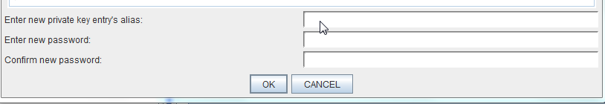
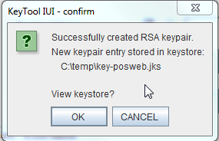
Criação de Par de Chaves

Slide 52
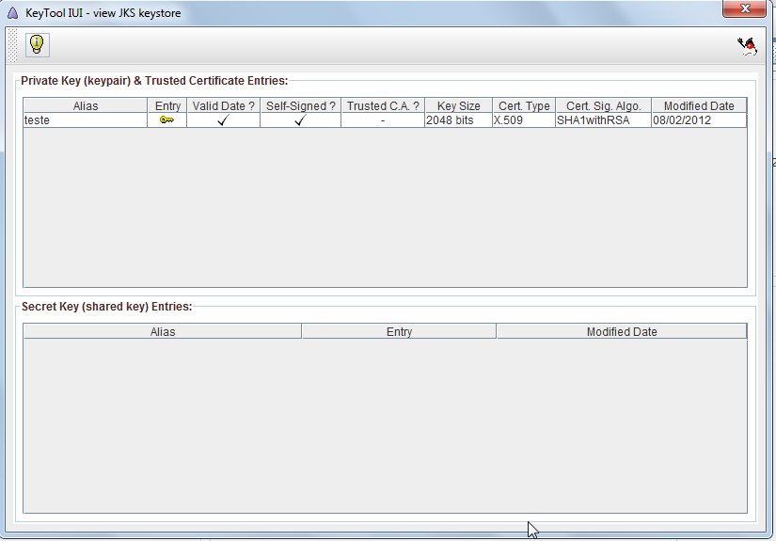
Chave Criada

Slide 53
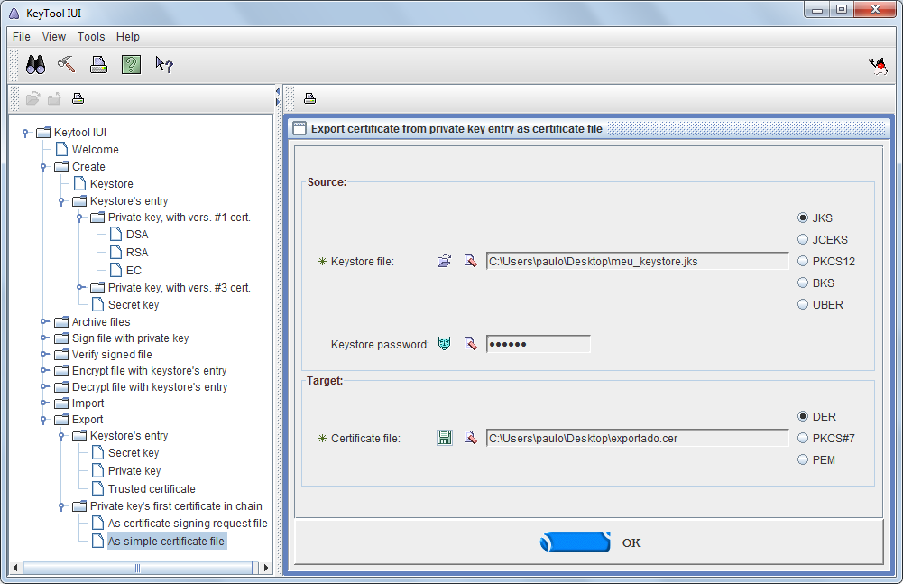
Exportar Certificado

Slide 54
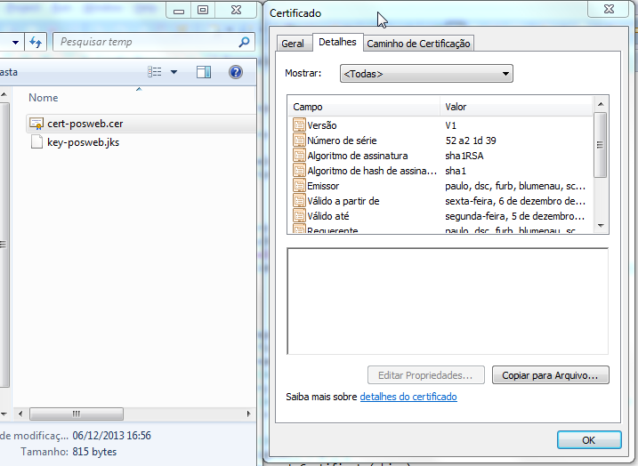
Certificado Exportado!

Slide 55
Atividade 6
Criar keystore e certificado digital
Exportar o certificado
Cifrar algo com a chave pública do certificado
  Printcert.java
Acessar o keystore e obter a chave privada
  ExportPriv.java
Decifrar o texto previamente cifrado!!!

